Slide 1
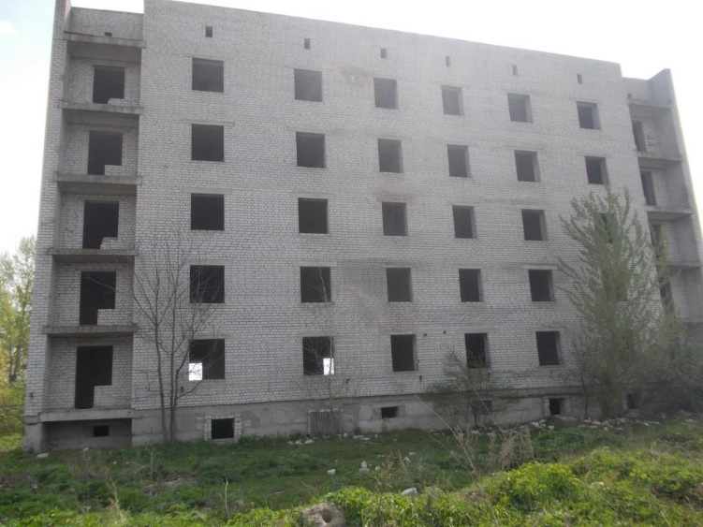
Незавершене будівництво 5-ти поверховий житловий будинок (готовність 46,7%) загальною площею 380,9 кв.м, за адресою: Житомирська обл., м. Бердичів, вул. Мучна, буд. 46 "а"

Slide 2
Місцезнаходження об’єкта

